Slide 1
(alcune) teorie della personalità
Teorie psicodinamiche (freudiane)
Teoria dei tratti
Teorie dell’apprendimento- teorie comportamentiste; teorie socio-cognitive
Teorie evoluzionistiche
Teorie umanistiche

Slide 2
FREUD (1856-1939) Teoria psicodinamica
Metodo clinico
Finalità: cura delle nevrosi: disturbo psichico caratterizzato da angoscia, derivata da impulsi inconsci che rischiano di irrompere e fuoriuscire dall’Es, in cui si trovano le rappresentazioni rimosse di eventi traumatici (sessuali e infantili)
1900 L’interpretazione dei sogni
sogno come luogo del rimosso, trasformazione del contenuto latente per oltrepassare la censura della coscienza
Al di là del principio del piacere (1920)
Il concetto di pulsione (sostanziato dal principio del piacere) assume i connotati di un principio di vita Eros, contrapposto a Thanatos (censura).
L’Io e l’Es (1923)
la personalità è formata da 3 istanze universali, interagenti tra loro, tutte hanno una parte inconscia

Slide 3
L’Io e l’Es (1923)
Es:
è totalmente inconscio, estraneo alla coscienza;
contiene le pulsioni, cioè cariche energetiche o spinte che fanno tendere l’organismo verso una meta (desideri sessuali e aggressivi), che sono sostenute dall’energia psichica
L’Es opera alla luce del principio del piacere, cioè la soddisfazione della pulsione, attraverso la scarica dell’energia psichica che la sostiene

Slide 4
L’Io e l’Es (1923)
Io
In parte conscio e in parte inconscio;
media il rapporto tra mondo ed Es, attraverso il principio di realtà attua meccanismi volti a contenere le pulsioni ma comunque facilitandone la gratificazione in modo consono alla realtà
Attraverso i meccanismi di difesa, che agiscono inconsciamente, contiene l’irruenza delle pulsioni
es. rimozione tiene a bada l’angoscia derivante dalla scarica della pulsione, ignorando la pulsione stessa
proiezione: gli impulsi o sentimenti indesiderati vengono attribuiti a un’altra persona
…..
Media il super-io con il mondo esterno, secondo il principio di realtà

Slide 5
Super Io
In parte conscio e in parte inconscio;
Contiene le interiorizzazioni, introiezioni genitoriali che guidano in parte il nostro comportamento
Composto da coscienza e super ego (ideale dell’io)

Slide 6
Teorie psicodinamiche successive
Diverse scuole, ad esempio Jung, elaborano il concetto di inconscio collettivo, costituito da archetipi che guidano il nostro comportamento attuale, Horney sottolinea l’influsso culturale nella determinazione della personalità, in generale, si attenua l’attenzione all’energia sessuale attorno alla quale per Freud ruoterebbero la pulsione, lo sviluppo psichico della persona
Critiche alla teoria di Freud
Teoria non verificabile, pochi dati scientifici, difficile generalizzare a tutta la popolazione e a tutte le culture;
Non fornisce previsioni certe sullo sviluppo dei disturbi mentali negli adulti a partire dai traumi infantili

Slide 7
TEORIE DEI TRATTI (APPROCCIO DISPOSIZIONALE, meno rilevanza al contesto)
I tratti determinano i nostri comportamenti:
Sono le nostre qualità distintive
Si manifestano direttamente attraverso il nostro comportamento
Tendono a rimanere stabili nel tempo
Tutti hanno gli stessi tratti, ma tra individui cambia il livello di presenza di ogni tratto
studio delle costanti comportamentali, ipotesi: stretto legame tra costanti comportamentali e tratti.

Slide 8

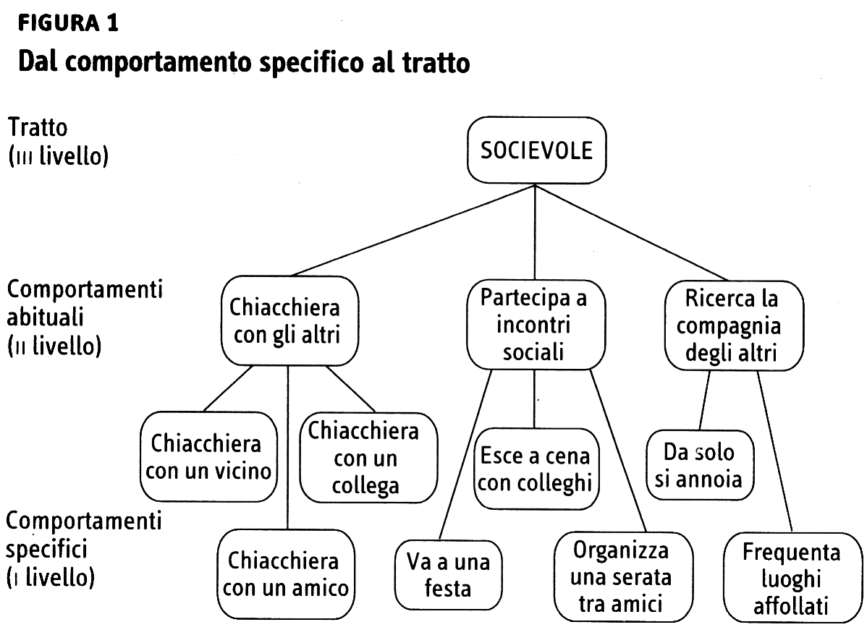

Slide 9
Tratti sistemi psicofisici che determinano i peculiari modi di adattamento all’ambiente :
Distinzione proposta da Allport (1897-1967)
-cardinali (in riferimento a una caratteristica singola prevalente, che influenza ampiamente le attività e le manifestazioni dell’individuo; es. sete di potere o altruismo),
-centrali (da 5 a 10 caratteristiche che riguardano le tendenze essenziali e coerenti della personalità di un individuo; es. onestà, socievolezza…)
-secondari (relativi a specifiche sequenze di comportamenti e connessi solo in modo relativo alle funzioni del Proprio Io; es. l’amore per l’arte moderna).

Slide 10
Tratti sistemi psicofisici che determinano i peculiari modi di adattamento all’ambiente :
Distinzione contemporanea (nata intorno al 1990 con Eysenck e oggi di grande riferimento) i big five :
-5 fattori soggiacenti i tratti, estrapolati con ricerche empiriche (analisi fattoriale su questionario proposti in diverse culture e Paesi), tesi a descrivere (e non spiegare) la personalità:
Big five: 5 dimensioni | Poli della dimensione
Estroversione | Loquace, energico, aggressivo | Silenzioso, riservato, timido
Gradevolezza o amicalità | Empatico, gentile, affettuoso | Freddo, litigioso, duro
Coscienziosità | Organizzato, responsabile, prudente | Disattento, frivolo, irresponsabile
Nevroticismo | Ansioso, instabile, volubile | Stabile, calmo, soddisfatto
Apertura alle esperienze | Creativo, curioso, con la mente aperta | Semplice, superficiale, ottuso

Slide 11
TEORIE DELL’APPRENDIMENTO- TEORIA COMPORTAMENTISTA
Situazionismo:
Il comportamento non dipende dai tratti, è determinato invece da fattori esterni alla persona
ricerca dei meccanismi tramite i quali gli stimoli ambientali incidono sul comportamento
il comportamento :
Dipende largamente da fattori esterni all’individuo
Viene appreso
Può essere spiegato tramite meccanismi di condizionamento e di rinforzo

Slide 12
TEORIE DELL’APPRENDIMENTO- TEORIE SOCIO-COGNITIVE
Enfatizzano il ruolo di pensieri, atteggiamenti, sentimenti, aspettative (=cognizione) sulla personalità
La personalità si sviluppa grazie all’osservazione di chi ci educa (famiglia, persone significative)
Prospettiva interazionista: il comportamento dell’individuo, la sua personalità, l’ambiente in cui egli agisce sono 3 componenti che si determinano reciprocamente (determinismo reciproco)

Slide 13
TEORIE DELL’APPRENDIMENTO- TEORIE SOCIO-COGNITIVE
Teoria delle aspettative (Rotter1954):
Evidenzia il concetto di locus of control:
«luogo» di controllo delle ricompense attese che si possono ottenere dall’ambiente
-interno: il soggetto si sente parte attiva dei risultati che ottiene
-esterno: il soggetto crede che i risultati delle proprie azioni dipendano da fattori ambientali esterni alla sua persona
Studi dimostrano come persone con locus of control interno hanno meno problemi di salute (legati a comportamenti alimentari, stili di vita ecc.) rispetto a chi ha un locus of control esterno.

Slide 14
TEORIE SOCIO-COGNITIVE
Teoria cognitiva dell’apprendimento sociale (Bandura, anni ‘90)
Concetto di autoefficacia:
-valutazione che l’individuo ha di poter eseguire una prestazione adeguata in una data situazione.
-è una stima influenzata dall’ambiente (sostegno o meno dagli altri, fallimenti o successi passati)
-le persone con alta autoefficacia hanno aspirazioni più alte e sono più determinate nel raggiungere gli obiettivi rispetto alle persone con bassa autoefficacia

Slide 15
TEORIE SOCIO-COGNITIVE
Teoria del sé
«il concetto di sé è una struttura mentale dinamica che motiva, interpreta, organizza, media e regola i comportamenti e i processi intrapersonali e interpersonali»
Intervengono diversi fattori nella costruzione del sé, tra cui l’autostima: valutazione generale del sé, da cui dipendono pensieri su di sé, capacità di far fronte alle difficoltà, capacità di porsi obiettivi ecc.

Slide 16
TEORIE SOCIO-COGNITIVE
autostima:
-autovalutazioni, positive e negative, pluridimensionali (il grado di autovalutazione positiva o negativa può cambiare rispetto al campo in cui ci valutiamo)
-compone la personalità, dipende dalla cultura di appartenenza (es. dall’importanza che diamo a campi specifici)
-ciclo della bassa autostima: insuccessi passati influenzano gli insuccessi futuri quando influiscono sull’autostima, quindi sulle aspettative fallimentari future, cui seguono alti livelli di ansia che portano l’individuo a fallire di nuovo e quindi incrementare livelli di disistima

Slide 17
TEORIE EVOLUZIONISTICHE
La personalità dipende almeno in parte da fattori genetici ereditati, che hanno favorito la sopravvivenza più di altri
La personalità poggia almeno in parte su un temperamento, che è innato ed emerge nei primi anni di vita
Studi sui gemelli divisi hanno dimostrato una condivisione di tratti di personalità, nonostante la diversità di ambienti e situazioni in cui gli individui hanno vissuto
  Tradizionalismo e forza sociale (es. leadership, controllo situazioni sociali) sono i tratti maggiormente ereditati rispetto ad altri
  …..MA
  La genetica non spiega tutta la personalità, che è un costrutto complesso. L’ereditarietà è uno dei fattori che la determinano, se l’individuo vive in un ambiente stimolante per quelle caratteristiche di personalità geneticamente definite

Slide 18
TEORIE UMANISTICHE
Incentrate su:
totalità dell’esperienza personale conscia dell’individuo
Aspetti positivi di base degli individui e la loro tendenza a raggiungere livelli più alti di funzionamento = potenziale di crescita dell’individuo

Slide 19
TEORIE UMANISTICHE
Rogers (1902-1987) approccio centrato sulla persona:
-bisogno di autorealizzazione (sforzo per realizzare il proprio potenziale più alto e sviluppare talenti e capacità) che muove il comportamento umano MA conflitto con un eventuale eccessivo bisogno di essere approvati e amati dagli altri (quando questo accade, l’autostima è dipendente dalla valutazione altrui: mi stimo se gli altri mi stimano). Questo conflitto limita la nostra autorealizzazione e può portare a disturbi e angosce
-l’accettazione positiva incondizionata proveniente dagli altri è capace di sanare il conflitto interiore e di promuovere la crescita dell’individuo, teso a sviluppare il proprio potenziale di crescita
Es. distinguere il piano dell’essere da quello del fare (es. la persona fa un comportamento sbagliato, non è sbagliata); apprezzare la persona indipendentemente da quello che fa, ma per quello che è

Slide 20
TEORIE UMANISTICHE
Danno avvio a psicoterapie e approcci psicologici (che nascono come reazioni alla psicoanalisi freudiana) quali:
-Analisi transazionale (Berne, anni ‘50)
-Psicoterapia della Gestalt (Perls, anni ‘40)
-Approccio centrato sulla persona (Rogers, anni ‘40)
Sono terapie centrate sulla persona (fenomenologiche: importanza della prospettiva del paziente, non dell’interpretazione dello psicoterapeuta come nella psicoanalisi)
Sono orientate al qui ed ora (come intervenire su un problema attuale non necessariamente scavando nel passato traumatico del paziente)
Sono approcci olistici (considerano l’essere umano come un sistema complesso, non come la somma di tratti)
Sono orientate alla crescita del soggetto

